Slide 1
СКАНДИНАВСКАЯ ХОДЬБА «Шире шаг»

Slide 2
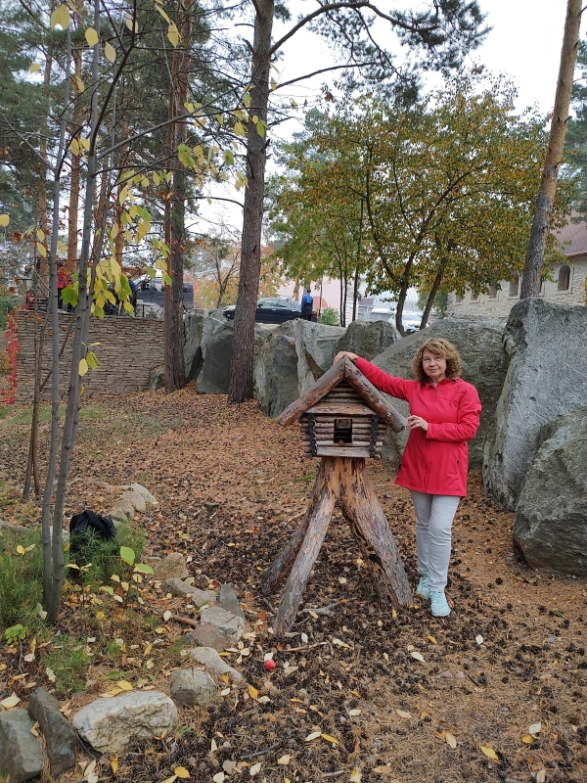
Волонтер серебряного возраста, руководитель практики Скандинавская ходьба «Шире шаг»
Остапчук
Татьяна Сергеевна

Slide 3
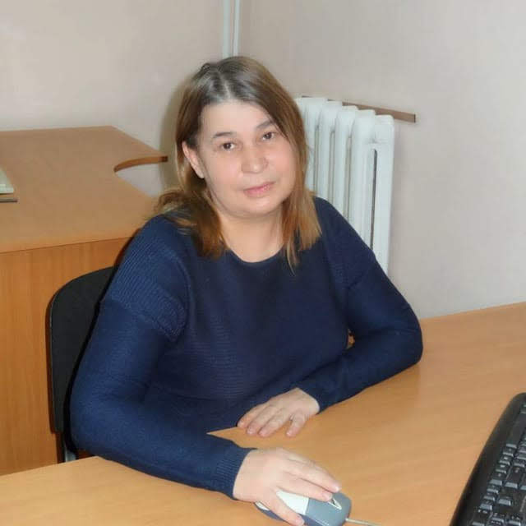
ГАУСО СО «КЦСОН «Малахит» Орджоникидзевского района города Екатеринбурга»
Куратор практики
Скандинавская ходьба
«Шире шаг»
специалист по социальной работе отделения участковой социальной службы
Шерстнева Оксана Юрьевна
Руководитель практики
Остапчук Татьяна Петровна

Slide 4
Актуальность
Одна из важнейших причин развития преждевременного старения – недостаточность мышечной деятельности. Вот почему эффективным средством борьбы за долгую и активную жизнь являются систематические, правильно организованные занятия физическими упражнениями, использование естественных сил природы с целью закаливания, организация рационального режима деятельности и отдыха.
Практика является актуальной в решении задач создания условий развития, реализации потенциала человека, в основе которого лежит увеличение продолжительности жизни через вовлечение в спортивные и физические занятия. Это позволит сохранить и укрепить здоровье,
улучшить социальное и психологическое благополучие граждан пожилого возраста, расширить возможности их участия в различных сферах общества.

Slide 5
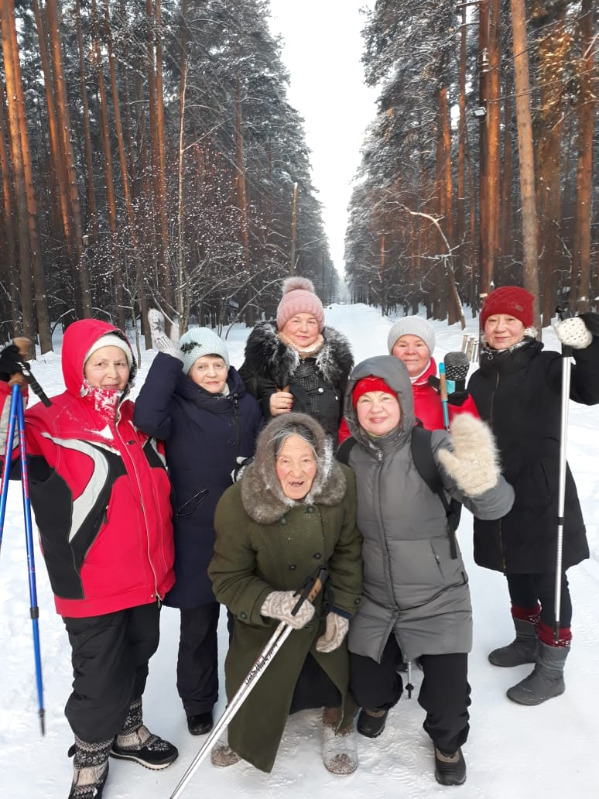
Цель
Создание для граждан пожилого возраста благоприятной социальной атмосферы в обществе одно из самых важных и значимых задач. Объединяя людей пожилого возраста и поддерживая в них стремление к полноценной социально-полезной деятельности, опираясь на их собственные ресурсы и желания, члены клуба стремятся пропагандировать здоровый образ жизни, сохранение физической формы, позволяющие долгие годы вести активный образ жизни. Повышается индекс здоровья граждан пожилого возраста и инвалидов, формируется потребность в ежедневной физической активности, а так же привлечение граждан к направлению «скандинавская ходьба»

Slide 6
Задачи
сформировать активную жизненную позицию
сформировать навыки здорового образа жизни
популяризация скандинавской ходьбы
стимулировать расширение социальных связей
дать инструменты для самостоятельных тренировок, направленных на улучшение здоровья

Slide 7
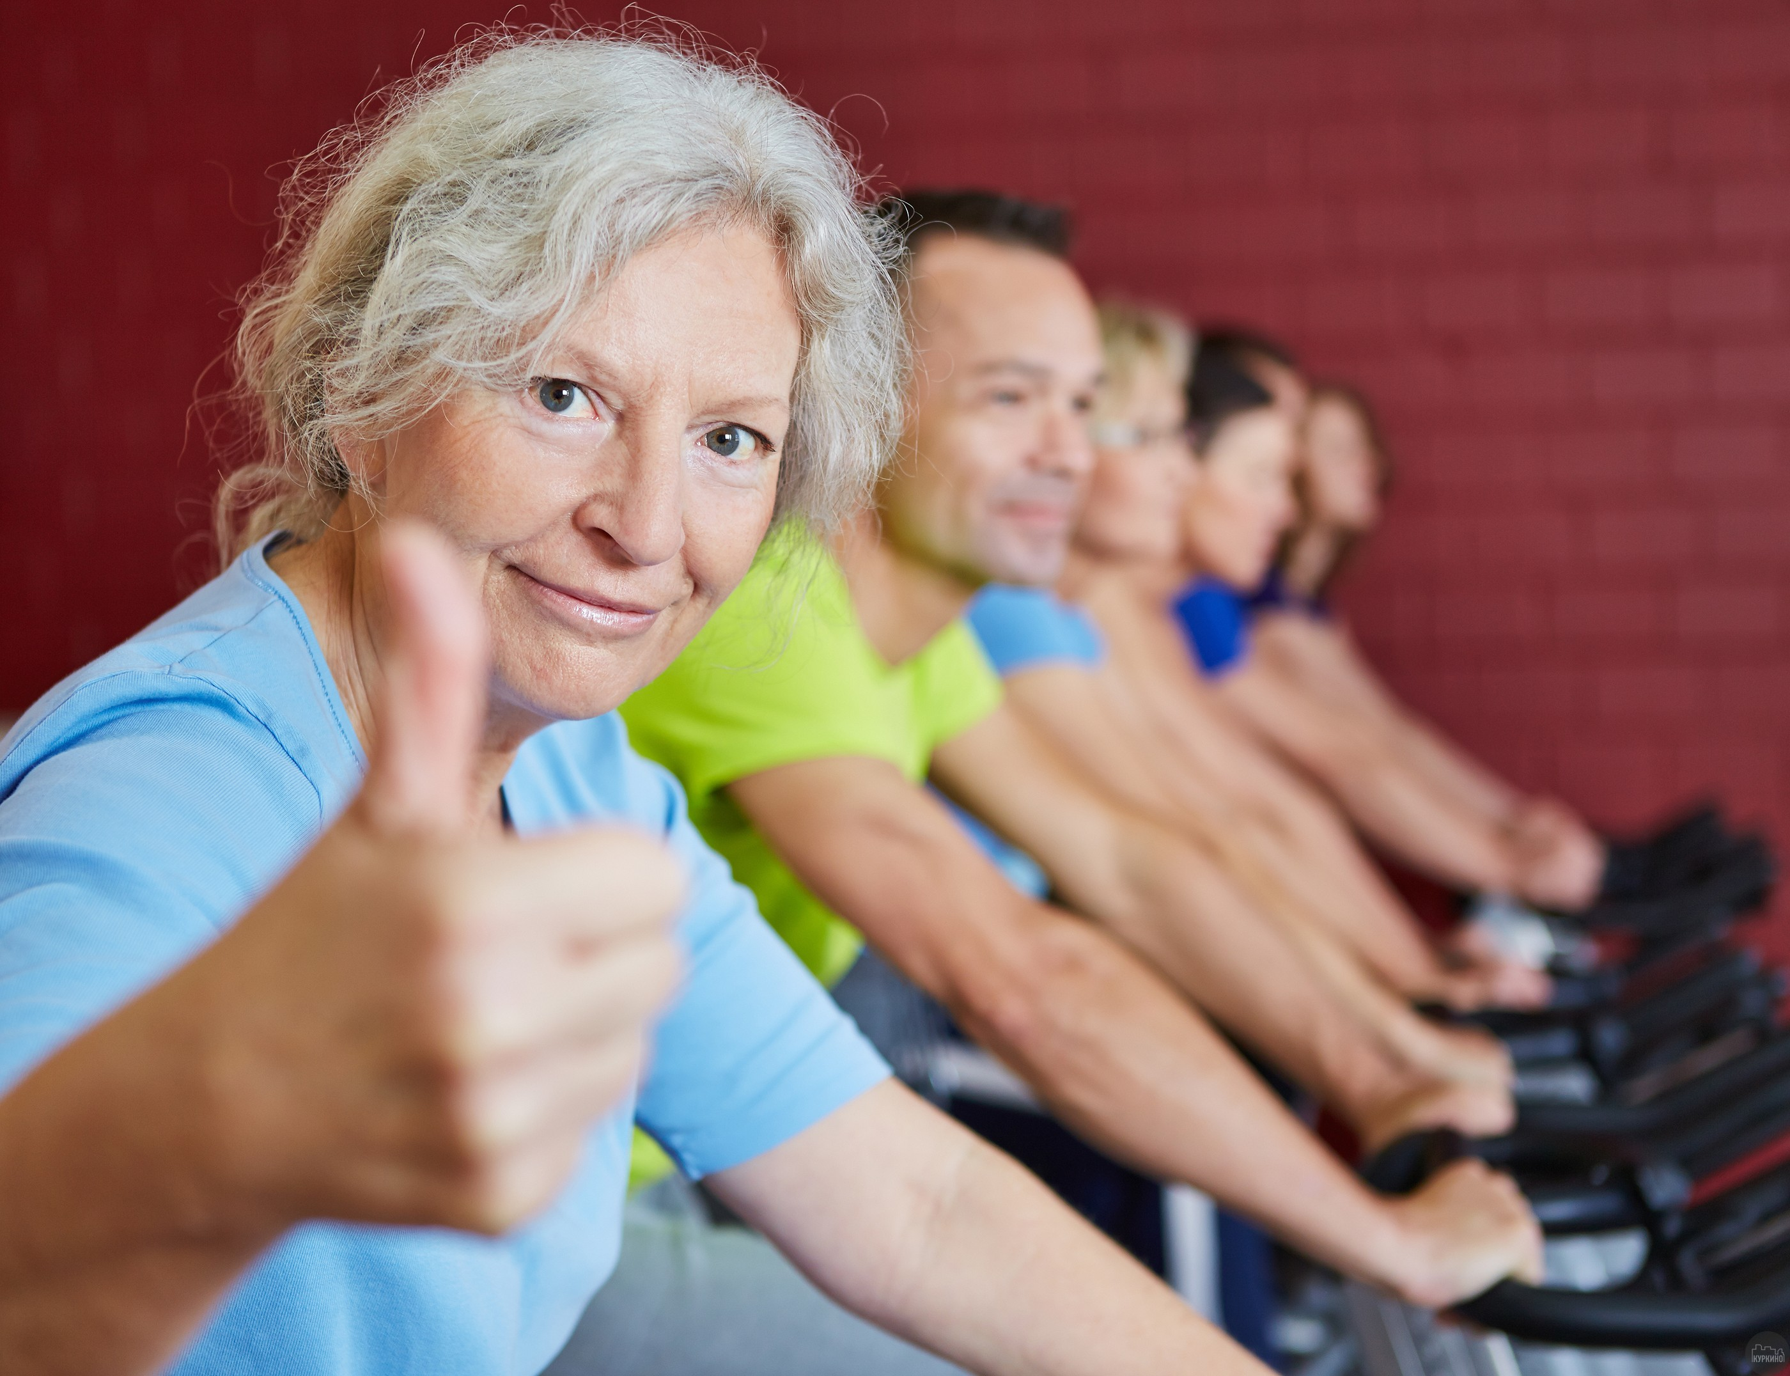
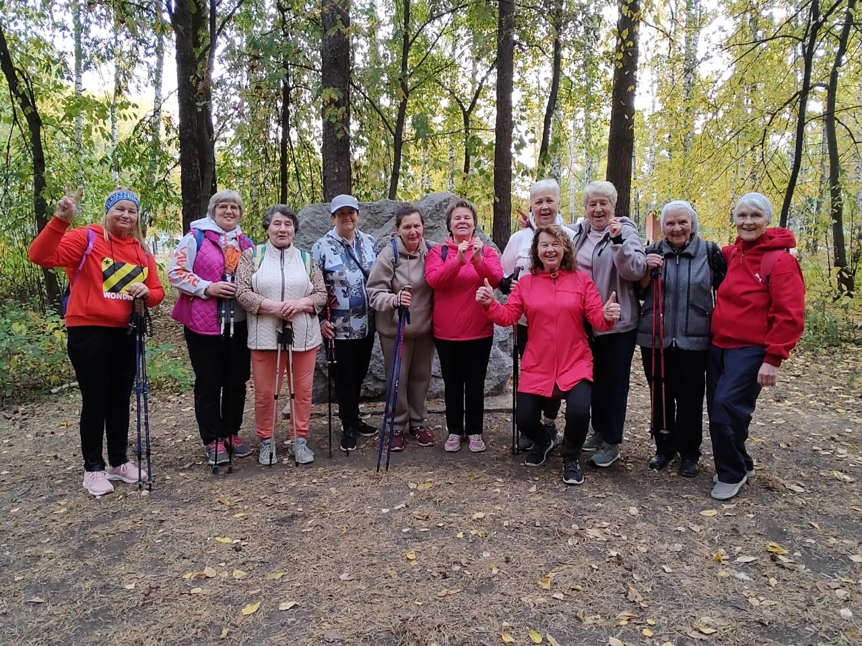
Целевая аудитория
граждане старшего возраста и инвалиды

Slide 8
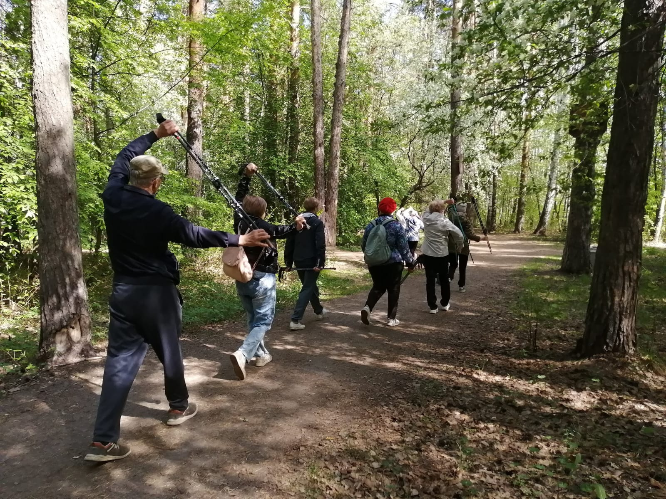
Территория внедрения практики
Орджоникидзевский район «Парк Победы»
понедельник, среда, пятница с 9.30
(ул. Кировоградская, 101)

Slide 9
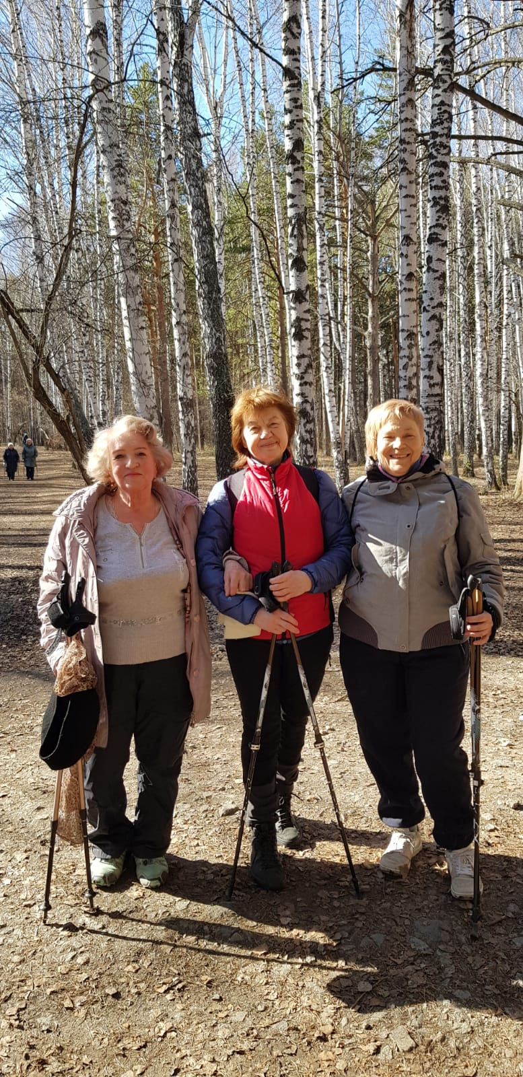
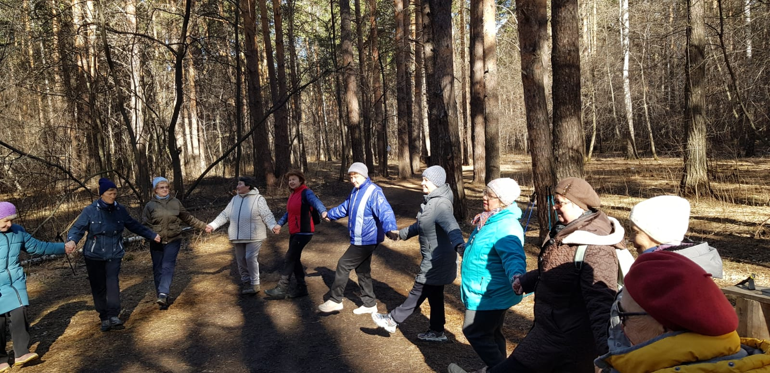
Этапы реализации практики
1 этап – в занятиях принимала участие небольшая группа из 8 человек;
2 этап – количество участников увеличивается до 18 человек. К скандинавской ходьбе присоединены элементы гимнастики (пятиминутки)

Slide 10
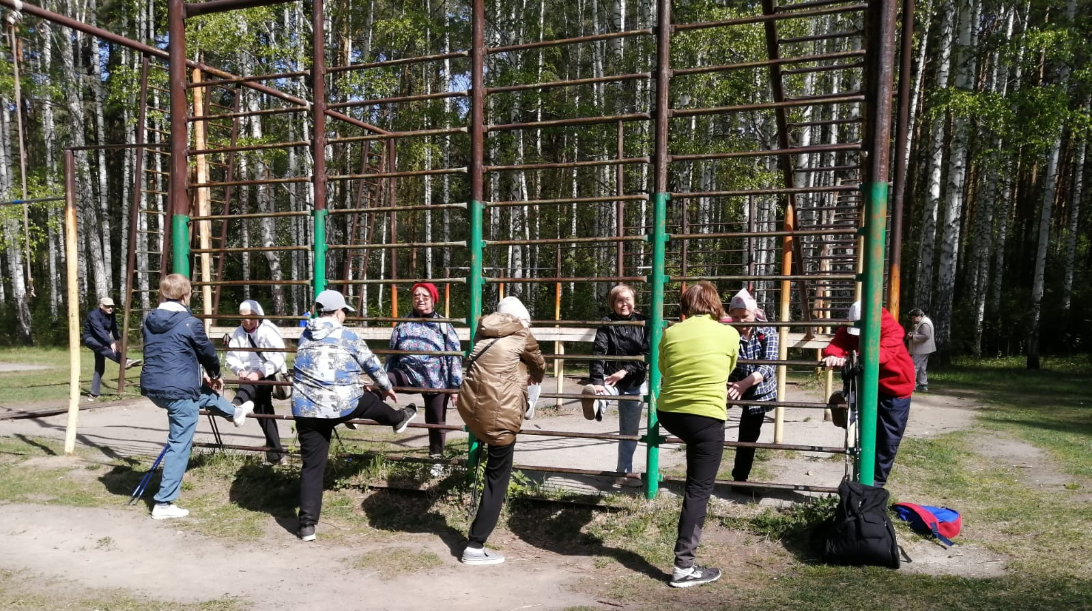
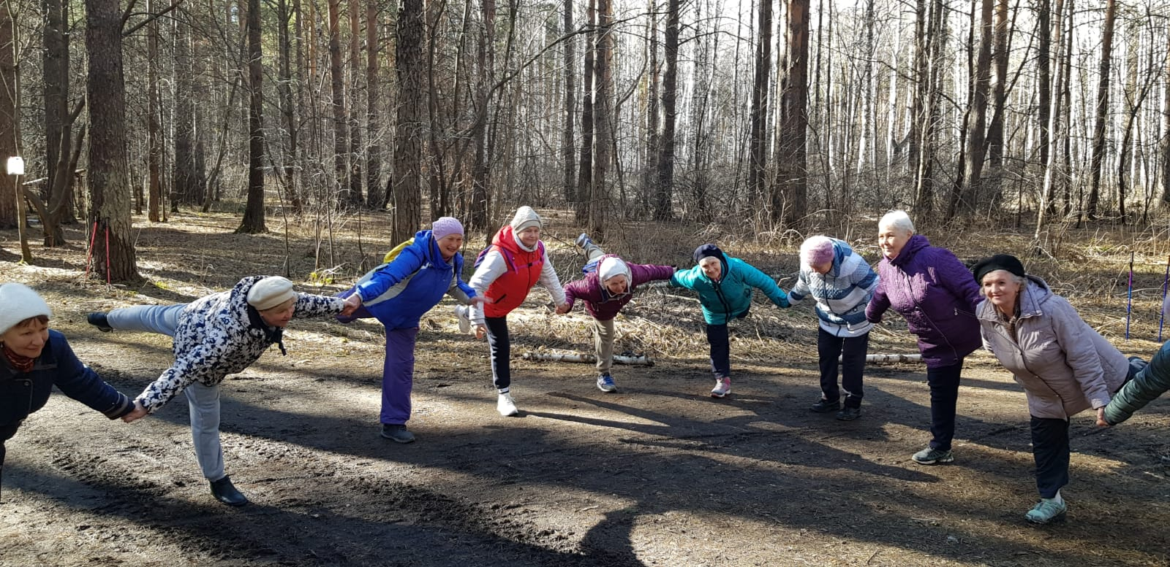
Этапы реализации практики
3 этап – количество участников увеличилось до 55, гимнастические упражнения по времени увеличились до 20 минут, проводятся эстафеты, игры на свежем воздухе.

Slide 11
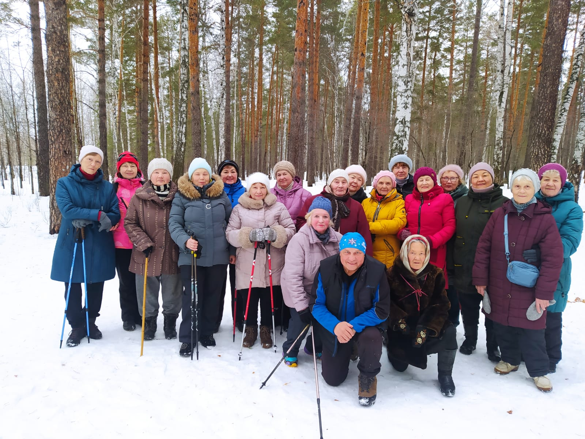
Этапы реализации практики
4 этап – участники практики скандинавская ходьба увеличивается до 30 человек, многие из них принимает участие в различных акциях: Всероссийская акция «Шаги здоровья», «10000 шагов» и других спортивных мероприятиях.

Slide 12
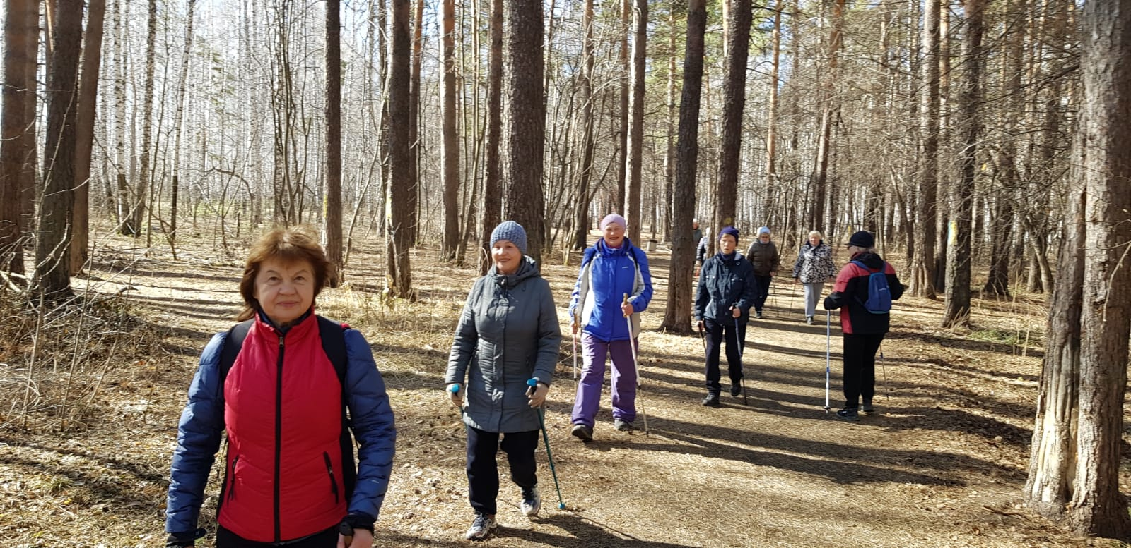
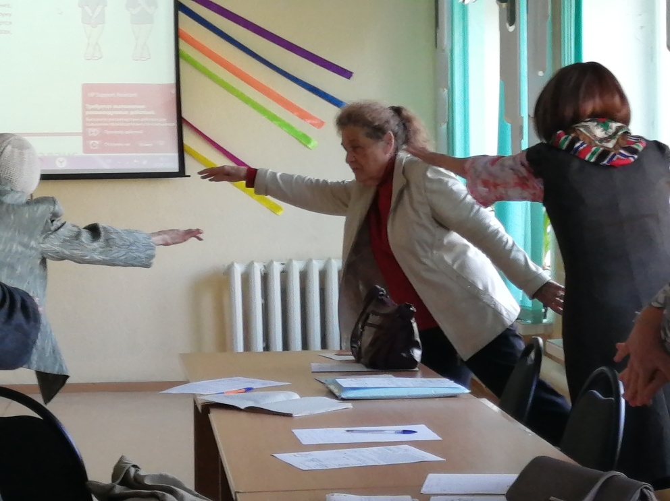
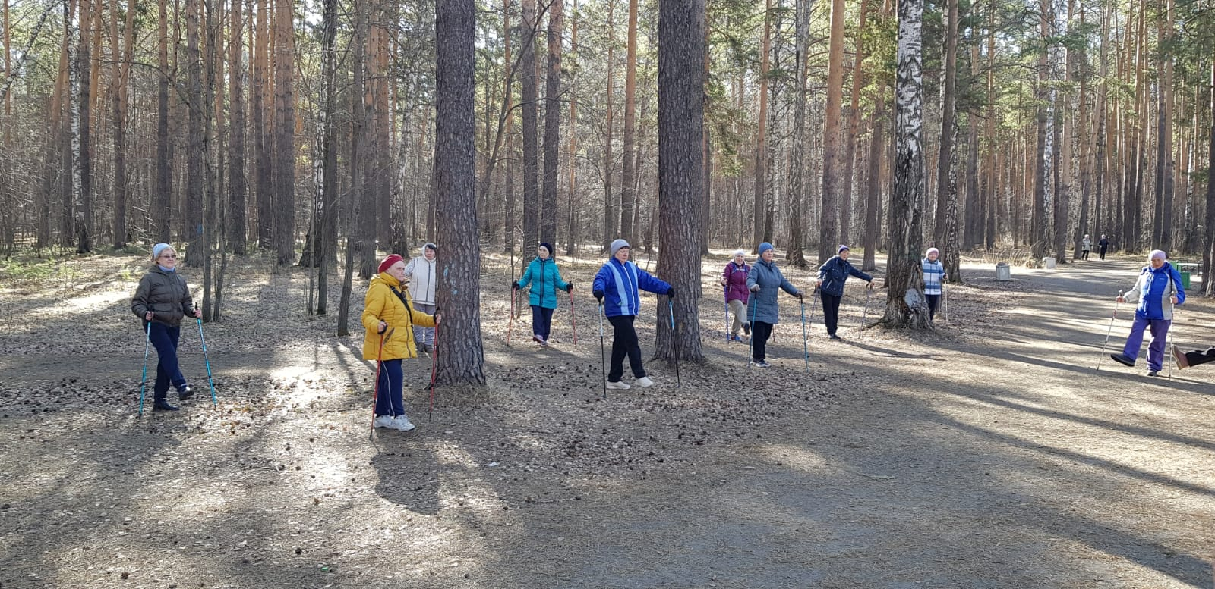
Участие Граждан пожилого возраста в скандинавской ходьбе пробуждает в них желание узнавать как можно больше теоретических знаний, чтобы увеличить свои познания в области активного долголетия. Многие из них проходят обучение в ШПВ или становятся членами клубов, созданных при Центре.

Slide 13
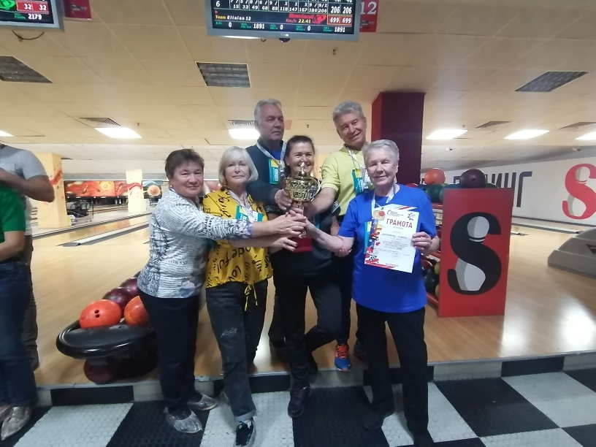
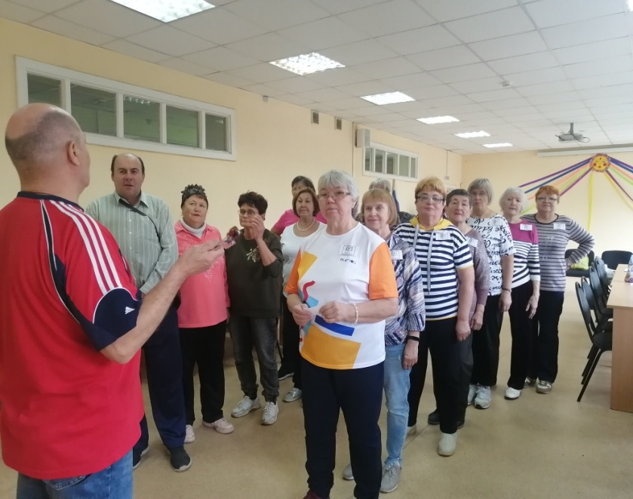
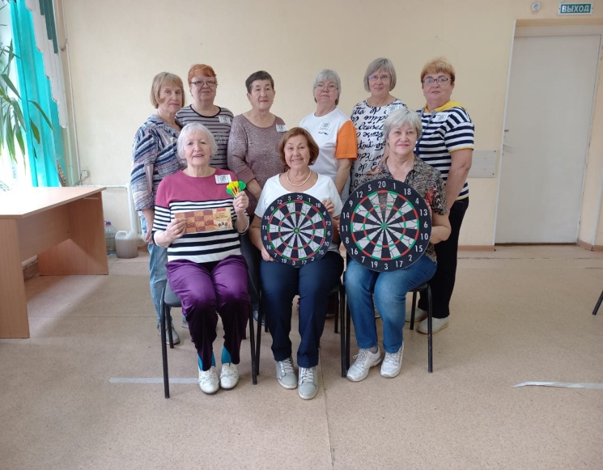
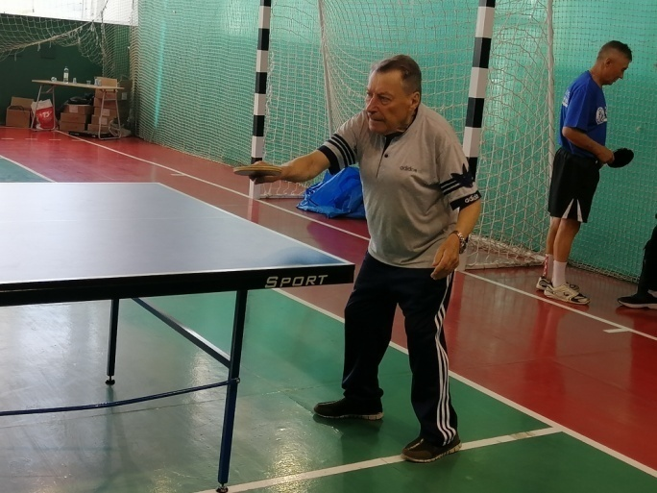
Систематические занятия скандинавской ходьбой формируют у граждан пожилого возраста и инвалидов привычку к ЗОЖ, вкус к активному образу жизни (в дальнейшем многие граждане присоединяются к занятиям по теннису, шахматам, боулингу, дартсу и другим видам спорта).

Slide 14
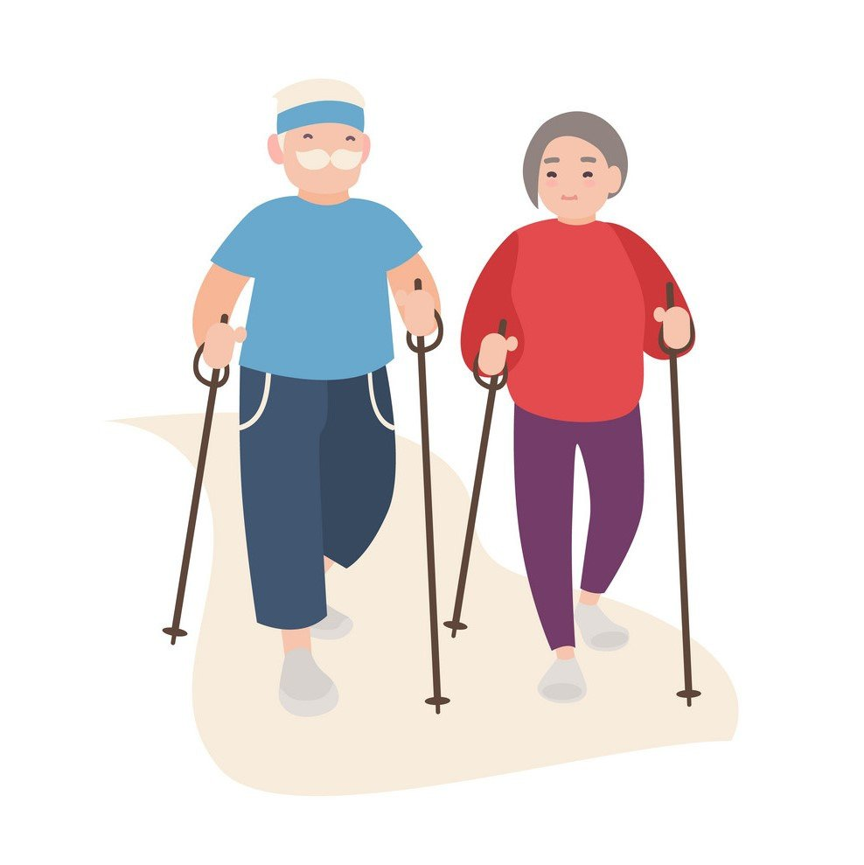
Скандинавская ходьба – путь к здоровью!
Каждый человек имеет большие возможности для укрепления и поддержания своего здоровья, для сохранения трудоспособности, физической активности и бодрости до глубокой старости. Данная практика способствует созданию благоприятных условий укрепление здоровья, повышения физической активности

Slide 15
Благодарю за внимание

